Slide 1
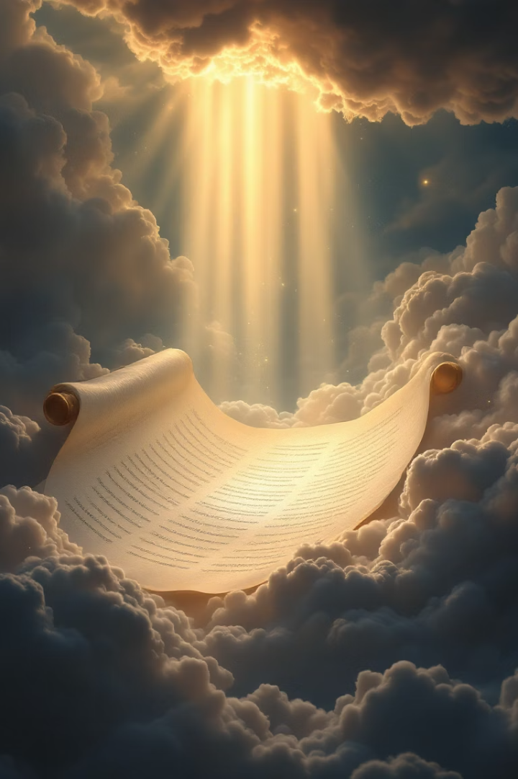
使徒行傳第九章
使徒行傳第九章記錄了教會歷史的重要轉捩點。重點包括掃羅戲劇性的悔改經歷、亞拿尼亞的
信心之舉與彼得的神蹟。
這一章揭示了神如何翻轉逼迫者為傳道者，
展示祂奇妙的恩典與大能。
明珍Freda

Slide 2
背景與全章脈絡
歷史轉捩點
第九章標誌著福音傳播的轉折。掃羅的歸信為普世宣教鋪平道路。
主要人物
掃羅（後稱保羅）與彼得成為教會的核心使徒。他們的行動影響深遠。
地理擴展
福音從猶太開始，逐步向亞洲、歐洲、非洲擴展。神的國度不斷擴張。
明珍Freda

Slide 3
使徒行傳第九章
掃羅仍然向主的門徒口吐威嚇兇殺的話，去見大祭司，
求文書給大馬色的各會堂，若是找著信奉這道的人，
無論男女，都准他捆綁帶到耶路撒冷。
掃羅行路，將到大馬色，忽然從天上發光，四面照著他；
他就仆倒在地，聽見有聲音對他說：掃羅！掃羅！
你為什麼逼迫我？
他說：主啊！你是誰？主說：我就是你所逼迫的耶穌。
明珍Freda

Slide 4
使徒行傳第九章
8 .掃羅從地上起來，睜開眼睛，竟不能看見什麼。有人拉他的手，領他進了大馬色；
9 .三日不能看見，也不吃也不喝。
10.主對他說：起來！往直街去，在猶大的家裡，訪問一個大數人，名叫掃羅。他正禱告，
11.又看見了一個人，名叫亞拿尼亞，進來按手在他身上，叫他能看見。
12.亞拿尼亞回答說：主啊，我聽見許多人說：這人怎樣在耶路撒冷多多苦害你的聖徒，
13.並且他在這裡有從祭司長得來的權柄捆綁一切求告你名的人。
14.主對亞拿尼亞說：你只管去！他是我所揀選的器皿，要在外邦人和君王，並以色列人
面前宣揚我的名。
15.我也要指示他，為我的名必須受許多的苦難。
16.亞拿尼亞就去了，進入那家，把手按在掃羅身上，說：兄弟掃羅，在你來的路上向你17.顯現的主，就是耶穌，打發我來，叫你能看見，又被聖靈充滿。
18.掃羅的眼睛上，好像有鱗立刻掉下來，他就能看見。於是起來受了洗；
19.吃過飯就健壯了。掃羅和大馬色的門徒同住了些日子，
明珍Freda

Slide 5
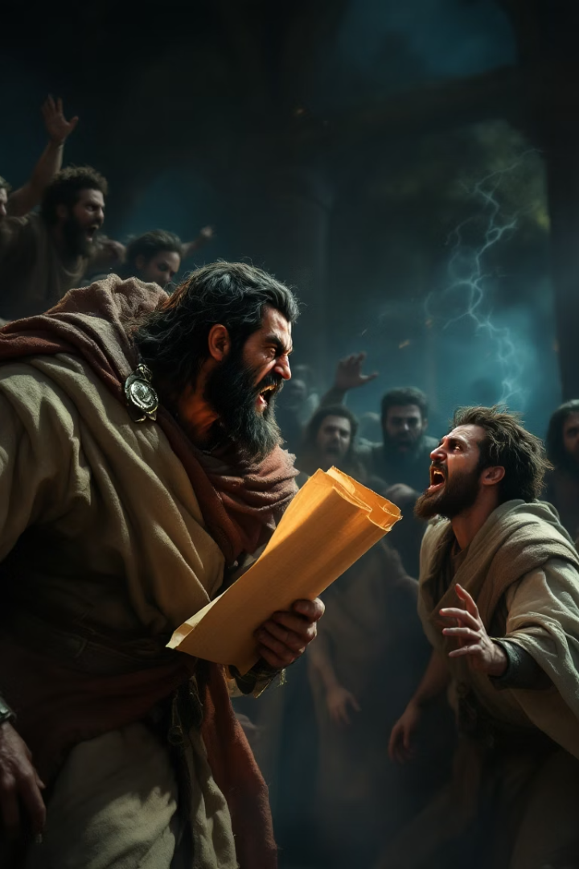
掃羅逼迫教會
極力逼迫
尋求權力
掃羅以極大熱忱逼迫基督徒。
他視信徒為異端，必須被清除。
他向大祭司請求文書授權。
這顯示他的行動具官方性質。
大馬色計劃
掃羅計劃前往大馬色捉拿信徒。他的逼迫範圍不斷擴大。
討論：你如何看待過往自己的敵意與偏見？它們如何影響你的生命？
明珍Freda

Slide 6
掃羅在大馬色路上的顯現
主的聲音
仆倒在地
「掃羅，你為什麼逼迫我？」
耶穌親自向逼迫者說話。
天上大光
掃羅無法承受這光，仆倒在地。
他的同伴也驚呆了。
正午時分，天上突然發出強光。
這光比太陽更強烈。
討論：神以何種方式在現實中向人彰顯祂的旨意？你有過類似經歷嗎？
明珍Freda

Slide 7
掃羅轉變與等候
失明
禁食
掃羅雖然睜眼，卻什麼也看不見。
外在失明預示內心翻轉。
三日不吃不喝。
這表明他深刻的屬靈掙扎與反思。
等候
禱告
被動等候是預備的過程。
神正重塑這個器皿。
他在暗中禱告。眼睛雖瞎，
心眼卻開始看見真理。
明珍Freda

Slide 8
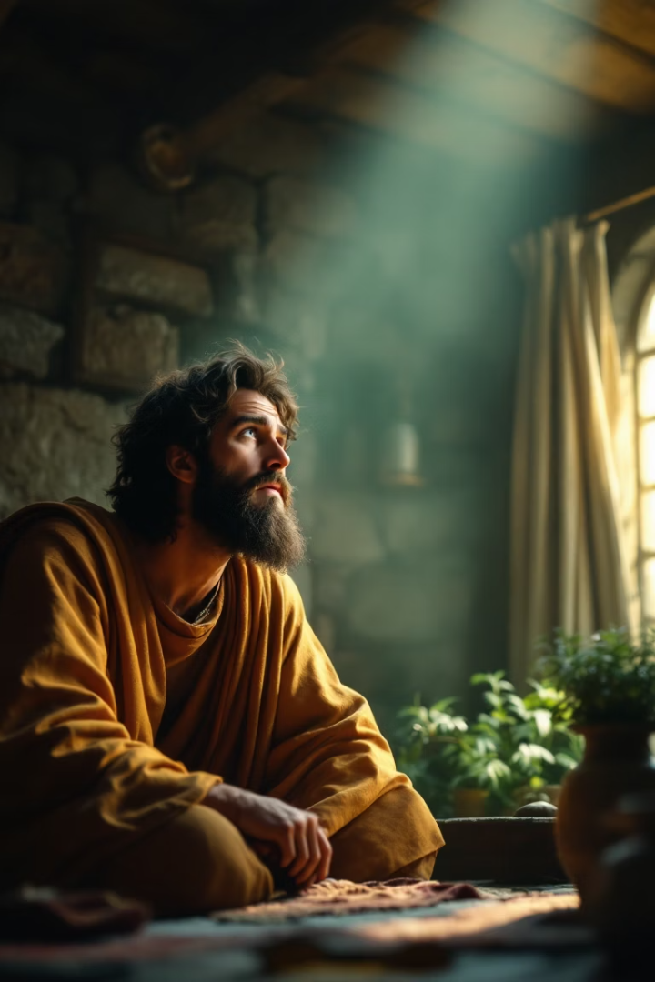
亞拿尼亞蒙召
異象指示
亞拿尼亞在異象中受呼召。神的旨意常透過異象顯明。
疑慮表達
他向神表達顧慮。掃羅的惡名令人懼怕。
揀選說明
神宣告掃羅是祂的選民。這名逼迫者將成為偉大使徒。
順服行動
亞拿尼亞克服恐懼，順服神的指示。他的信心勝過了恐懼。
明珍Freda

Slide 9
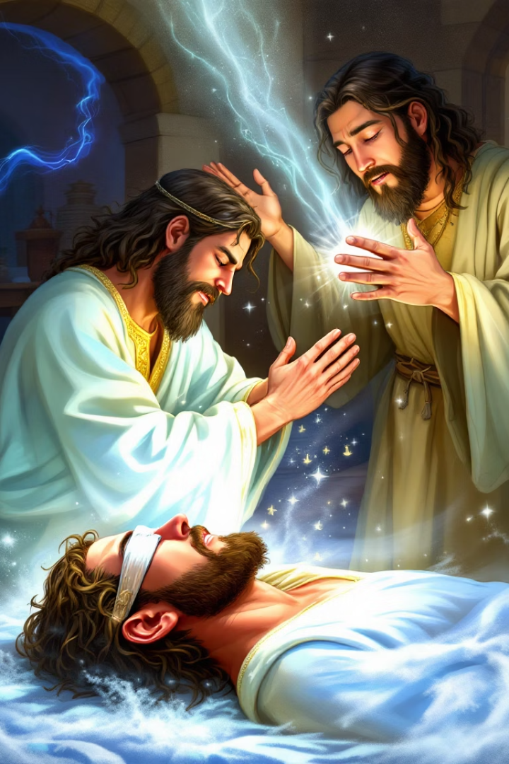
掃羅受洗與恢復視力
3天
2個
失明期間
恢復記號
掃羅在黑暗中等候三天。
三這數字在聖經中象徵完全。
掃羅得到兩個恢復記號：
視力恢復與聖靈充滿。
1次
受洗經歷
他立即受洗，公開宣告信仰。
這標誌舊生命終結。
討論：上帝為何揀選保羅作外邦人的使徒？保羅有何特質？那我呢？
又上帝為何揀選亞拿尼亞為保羅施洗？

Slide 10
掃羅初期事奉與受逼迫
立即傳道
掃羅不遲延，立刻在會堂傳講耶穌是神子。
遭遇危險
猶太人密謀殺害他。昔日逼迫者現成被逼迫對象。
信徒協助
門徒用筐子將他從城牆縋下。逃脫顯示神的保守。
明珍Freda

Slide 11
使徒行傳第九章
32.彼得周流四方的時候，也到了居住呂大的聖徒那裡；
33.遇見一個人，名叫以尼雅，得了癱瘓，在褥子上躺臥八年。
34.彼得對他說：以尼雅，耶穌基督醫好你了；起來！收拾你的褥子。他就立刻起來了。
35.凡住呂大和沙崙的人都看見了他，就歸服主。
36.在約帕有一個女徒，名叫大比大，翻希利尼話就是多加（就是羚羊的意思）；他廣
行善事，多施賙濟。
37.當時，他患病而死，有人把他洗了，停在樓上。
38.呂大原與約帕相近；門徒聽見彼得在那裡，就打發兩個人去見他，央求他說：快到
我們那裡去，不要耽延。
39.彼得就起身和他們同去；到了，便有人領他上樓。眾寡婦都站在彼得旁邊哭，拿多
加與他們同在時所做的裡衣外衣給他看。
40.彼得叫他們都出去，就跪下禱告，轉身對著死人說：大比大，起來！他就睜開眼睛，
見了彼得，便坐起來。
41.彼得伸手扶他起來，叫眾聖徒和寡婦進去，把多加活活的交給他們。
42.這事傳遍了約帕，就有許多人信了主。
明珍Freda

Slide 12
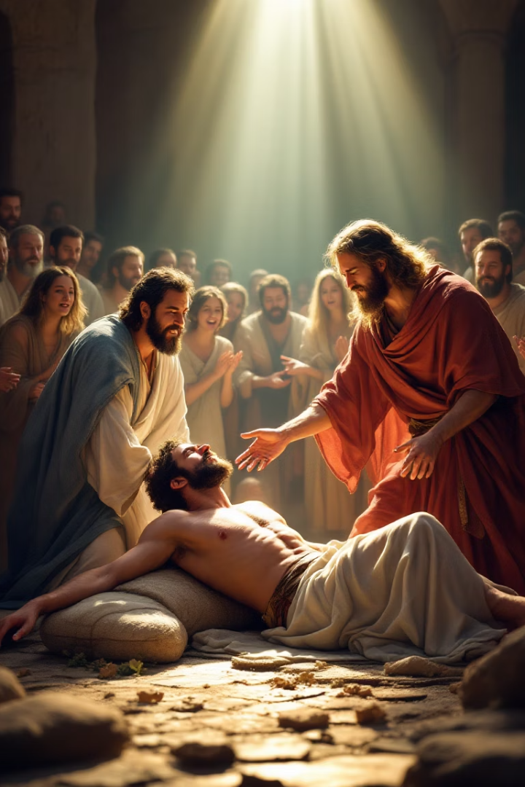
彼得行神蹟
治癒以尼雅
叫大比大復活
彼得在呂大醫治八年癱瘓的以尼雅。這引起眾人歸信。
在約帕使已死的多加復活。此婦人素以行善著稱。
福音廣傳
神蹟引起轟動，福音迅速擴展。許多人因見證信主。
討論：神蹟帶來的影響與信仰的關係如何？今日教會是否需要神蹟？
明珍Freda

Slide 13
結論與省思
生命翻轉
掃羅從迫害者變為使徒。神能徹底改變人的生命方向。
軟弱器皿
神使用不完美的人完成完美計劃。祂的能力在人的軟弱上顯明。
信仰成長
門徒在困境中順服，教會在苦難中壯大。這是神國的奧秘。
明珍Freda

Slide 14
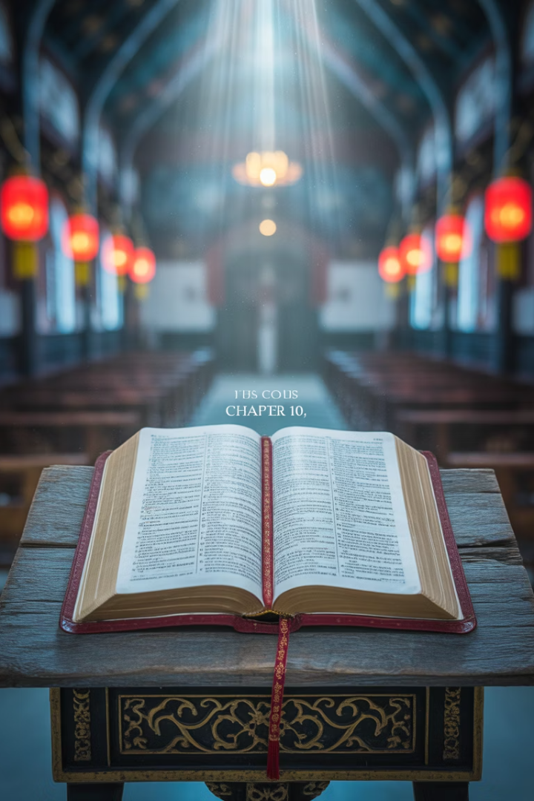
使徒行傳第十章
本次分享將探討使徒行傳第十章的重要事件與教導。
我們將一同思考福音如何突破文化與種族的界限。
透過哥尼流與彼得的故事，
我們看見神不偏待人的心意。
聖靈的工作超越了人為的隔閡。
明珍Freda

Slide 15
使徒行傳第十章
1.在該撒利亞有一個人，名叫哥尼流，是義大利營的百夫長。
2.他是個虔誠人，他和全家都敬畏神，多多賙濟百姓，常常
禱告神。
有一天，約在申初，他在異象中明明看見神的一個使者進
去，到他那裡，說：哥尼流。
哥尼流定睛看他，驚怕說：主啊，什麼事呢？天使說：你
的禱告和你的賙濟達到神面前，已蒙記念了。
現在你當打發人往約帕去，請那稱呼彼得的西門來。
他住在海邊一個硝皮匠西門的家裡，房子在海邊上。
向他說話的天使去後，哥尼流叫了兩個家人和常伺候他的
一個虔誠兵來，
把這事都述說給他們聽，就打發他們往約帕去。
明珍Freda

Slide 16
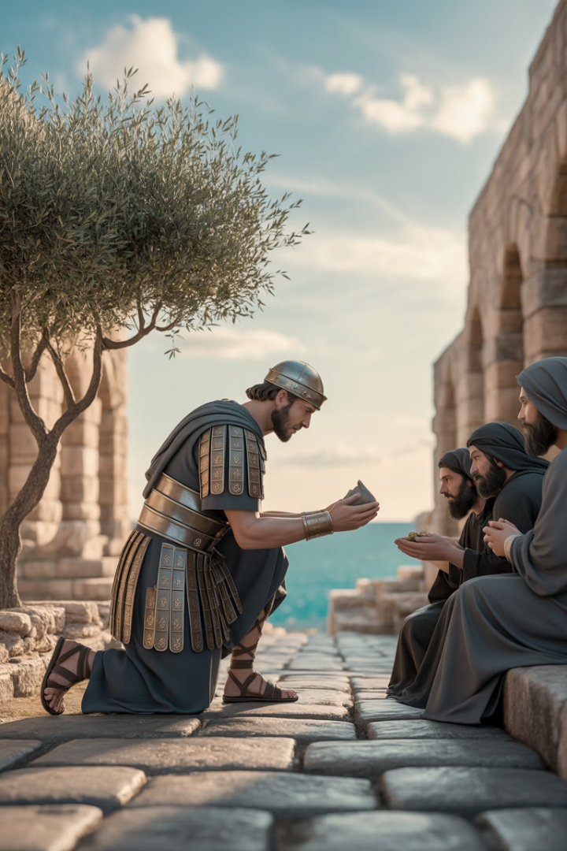
哥尼流的特質
虔誠敬畏
職責身分
雖為外邦人，哥尼流全家皆敬畏神，常常禱告。
身為羅馬百夫長，統領百名士兵，卻敬畏猶太人的神。
慷慨憐憫
樂意賙濟百姓，在猶太社群中有良好名聲。
討論題目：哥尼流雖非猶太人，他的行為如何體現敬虔？
我們能從他身上學到什麼？

Slide 17
哥尼流的異象
申初時分禱告
下午三時，猶太人傳統的禱告時間，哥尼流在禱告中。
天使顯現
天使呼喚他的名，並指示他派人去約帕找彼得。
立即行動
哥尼流未遲疑，立即派家僕和虔誠的兵丁前往約帕。
明珍Freda

Slide 18
使徒行傳第十章
9 .第二天，他們行路將近那城。彼得約在午正，上房頂去禱告，
10.覺得餓了，想要吃。那家的人正預備飯的時候，彼得魂遊象外，
11.看見天開了，有一物降下，好像一塊大布，繫著四角，縋在地上，
12.裡面有地上各樣四足的走獸和昆蟲，並天上的飛鳥；
13.又有聲音向他說：彼得，起來，宰了吃！
14.彼得卻說：主啊，這是不可的！凡俗物和不潔淨的物，我從來沒有吃過。
15.第二次有聲音向他說：神所潔淨的，你不可當作俗物。
16.這樣一連三次，那物隨即收回天上去了。
17.彼得心裡正在猜疑之間，不知所看見的異象是什麼意思。哥尼流所差來的人
已經訪問到西門的家，站在門外，
18.喊著問：有稱呼彼得的西門住在這裡沒有？
19.彼得還思想那異象的時候，聖靈向他說：有三個人來找你。
20.起來，下去，和他們同往，不要疑惑，因為是我差他們來的。
明珍Freda

Slide 19
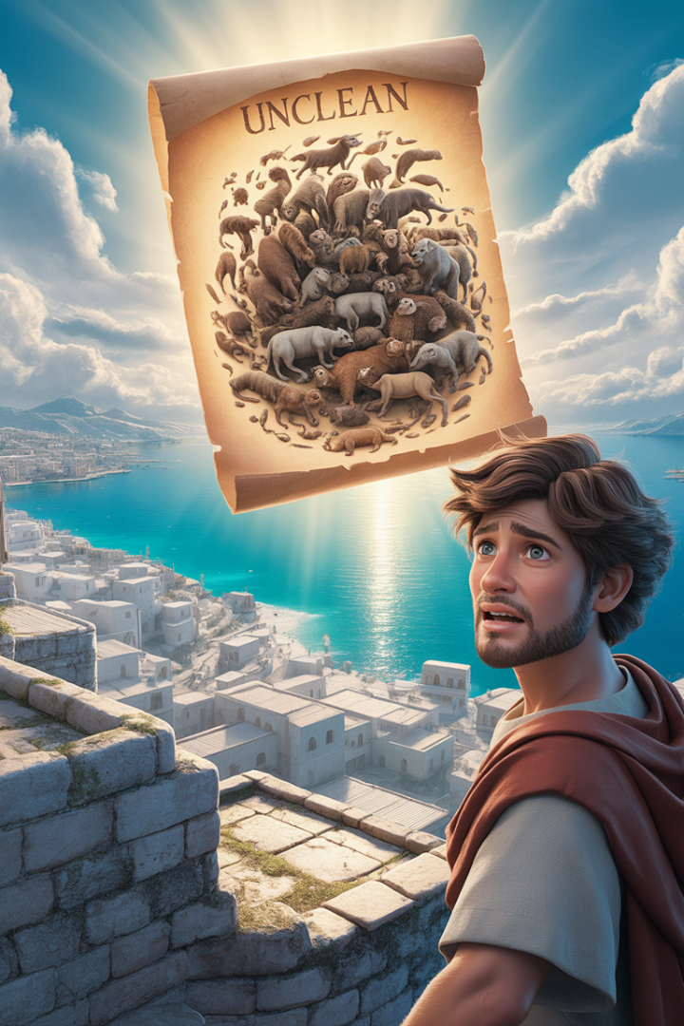
彼得的異象
屋頂上禱告
彼得在午正時分上房頂禱告，進入夢幻狀態。
天降異象
看見天開了，有一塊大布降下，其中有各樣四足獸和爬物。
三次拒絕
彼得三次拒絕吃不潔之物，聲音三次告誡他。

Slide 20
彼得異象的意義
打破隔閡
神不偏待
異象挑戰猶太人與外邦人之間的分隔。
神看重內心，不因族群或地位而偏待。
普世福音
潔淨觀念
福音不受民族界限，為所有人預備。
神所潔淨的，人不可視為不潔。
討論題目：從彼得異象中思想今天在教會或社會中，我們是否也有類似的偏見和隔閡？
如何突破？
明珍Freda

Slide 21
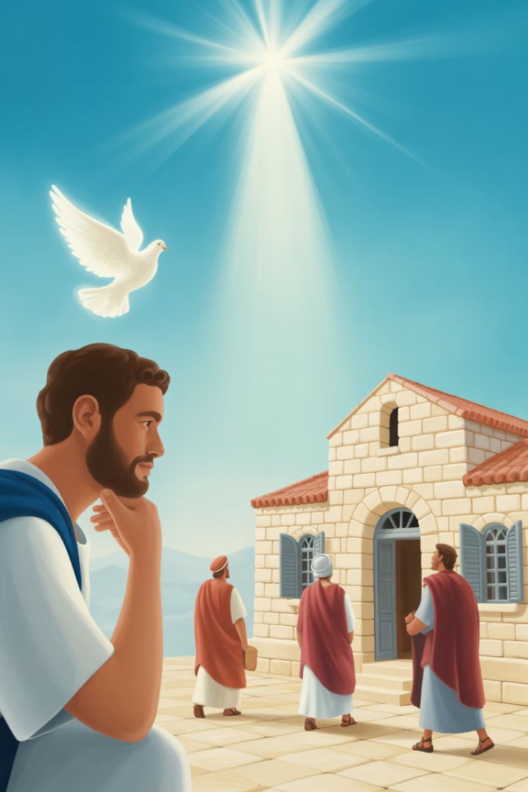
聖靈的引導
思想異象
彼得正在思想異象的含義，困惑不解。
聖靈指示
聖靈明確告訴彼得，有三個人來找他。
順服跟隨
彼得放下疑慮，與來訪者同行前往哥尼流家。
明珍Freda

Slide 22
彼得的轉變
屬靈洞見
認識神不偏待人的真理
觀念更新
改變對外邦人的看法
謙卑順服
承認自己過去的限制
明珍Freda

Slide 23
使徒行傳第十章
34.彼得就開口說：我真看出神是不偏待人。
35.原來，各國中那敬畏主、行義的人都為主所悅納。
36.神藉著耶穌基督（他是萬有的主）傳和平的福音，將這道賜給以色列人。
37.這話在約翰宣傳洗禮以後，從加利利起，傳遍了猶太。
38.神怎樣以聖靈和能力膏拿撒勒人耶穌，這都是你們知道的。他周流四方，
行善事，醫好凡被魔鬼壓制的人，因為神與他同在。
39.他在猶太人之地，並耶路撒冷所行的一切事，有我們作見證。他們竟把
他掛在木頭上殺了。
40.第三日，神叫他復活，顯現出來；
41.不是顯現給眾人看，乃是顯現給神預先所揀選為他作見證的人看，就是
我們這些在他從死裡復活以後和他同吃同喝的人。
42.他吩咐我們傳道給眾人，證明他是神所立定的，要作審判活人、死人的主。
43.眾先知也為他作見證說：凡信他的人必因他的名得蒙赦罪。
明珍Freda

Slide 24
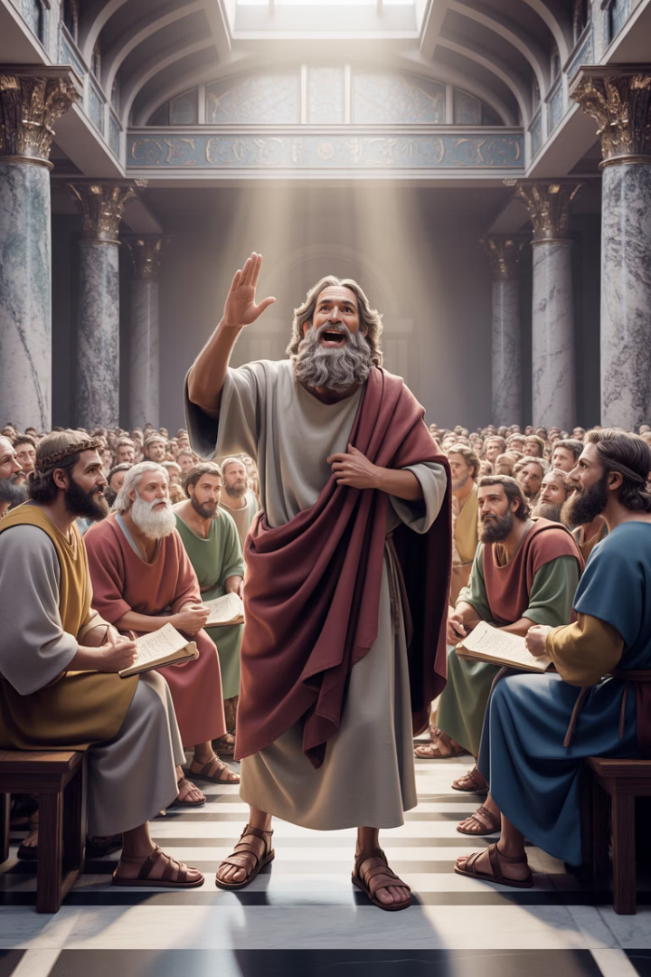
彼得的信息
神不偏待人
各國中敬畏神、行義的人都為神所悅納。
耶穌的事蹟
耶穌被聖靈膏抹，周遊四方行善事，醫治被魔鬼壓制的人。
死而復活
耶穌被釘死在木頭上，第三日復活，向門徒顯現。
罪得赦免
信祂的人必因祂的名得蒙赦罪。
明珍Freda

Slide 25
使徒行傳第十章
44.彼得還說這話的時候，
聖靈降在一切聽道的人身上。
45.那些奉割禮、和彼得同來的信徒，
見聖靈的恩賜也澆在外邦人身上，就都希奇；
46.因聽見他們說方言，稱讚神為大。
47.於是彼得說：這些人既受了聖靈，
與我們一樣，誰能禁止用水給他們施洗呢？
明珍Freda

Slide 26
聖靈降臨外邦人
彼得宣講中
彼得還在講道，福音的種子正被撒下
聖靈降臨
聖靈突然降在所有聽道的人身上
外邦人說方言
他們說方言，猶太信徒驚訝不已
明珍Freda

Slide 27
應用與反思
神不偏待人
順服聖靈引導
接納各族各方的人，
不因外表或背景區別對待
超越文化與傳統的限制，
聆聽聖靈的聲音
普世福音
神預備人心
福音為所有人預備，
教會應突破界限廣傳
神透過異象和環境預備人接受福音
明珍Freda

Slide 28
使徒行傳11章
使徒行傳第11章的重要主題：
彼得與外邦人的互動、安提阿教會的建立、
「基督徒」稱號的起源，以及跨越文化的愛心行動。

Slide 29
使徒行傳11章
1.使徒和在猶太的眾弟兄聽說外邦人也領受了神的道。
2.及至彼得上了耶路撒冷，那些奉割禮的門徒和他爭辯說：
3.你進入未受割禮之人的家和他們一同吃飯了。
4.彼得就開口把這事挨次給他們講解說：
5.我在約帕城裡禱告的時候，魂遊象外，看見異象，有一物降下，
好像一塊大布，繫著四角，從天縋下，直來到我跟前。
6.我定睛觀看，見內中有地上四足的牲畜和野獸、昆蟲，並天上的飛鳥。
7.我且聽見有聲音向我說：彼得，起來，宰了吃！
8.我說：主啊，這是不可的！凡俗而不潔淨的物從來沒有入過我的口。
9.第二次，有聲音從天上說：神所潔淨的，你不可當作俗物。
10.這樣一連三次，就都收回天上去了。

Slide 30
使徒行傳11章
11.正當那時，有三個人站在我們所住的房門前，是從該撒利亞差來見我的。
12.聖靈吩咐我和他們同去，不要疑惑（或作：不要分別等類）。同著我去的，
還有這六位弟兄；我們都進了那人的家，
13.那人就告訴我們，他如何看見一位天使，站在他屋裡，說：你打發人往約帕去，
請那稱呼彼得的西門來；
14.他有話告訴你，可以叫你和你的全家得救。
15.我一開講，聖靈便降在他們身上，正像當初降在我們身上一樣。
16.我就想起主的話說：約翰是用水施洗，但你們要受聖靈的洗。
17.神既然給他們恩賜，像在我們信主耶穌基督的時候給了我們一樣；
我是誰，能攔阻神呢！
18.眾人聽見這話，就不言語了，只歸榮耀與神，說：這樣看來，
神也賜恩給外邦人，叫他們悔改得生命了。

Slide 31
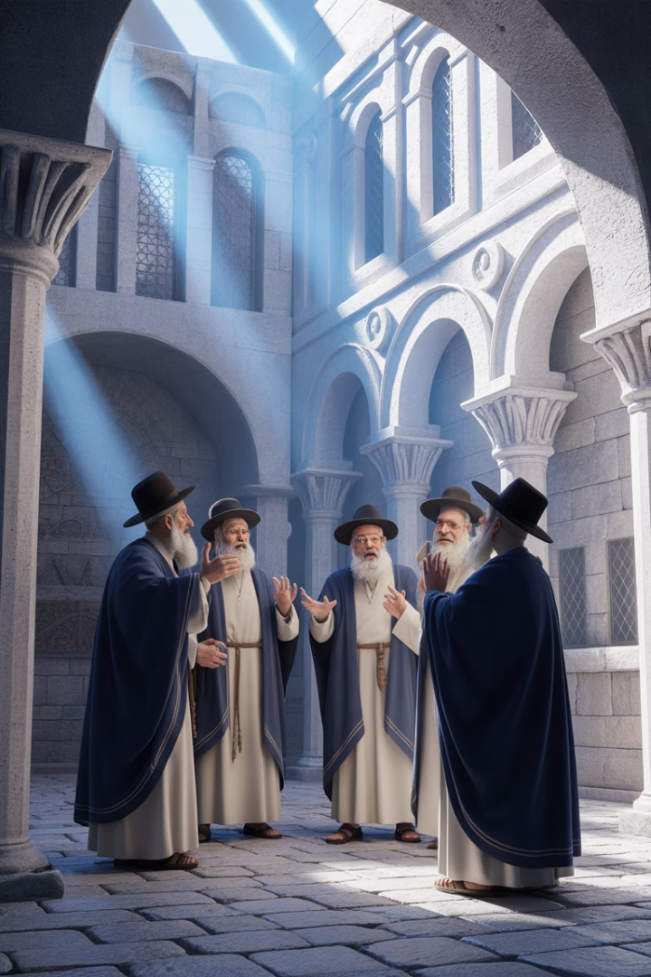
彼得與奉割禮者的挑戰
消息傳開
質疑與控告
外邦人領受神的道的消息在猶太全地迅速傳開。
奉割禮的信徒與彼得爭辯，質疑他與未受割禮者交往。
信仰挑戰
當面對傳統與新啟示的衝突時，我們需要尋求神的心意。

Slide 32
彼得的異象與見證
異象顯現
彼得看見天開了，有一塊大布降下，
其中有各樣四足的走獸。
神的聲音
「神所潔淨的，你不可當作俗物」這話重複三次。
觀念突破
這異象打破了彼得對潔淨與不潔淨的固有認知。

Slide 33
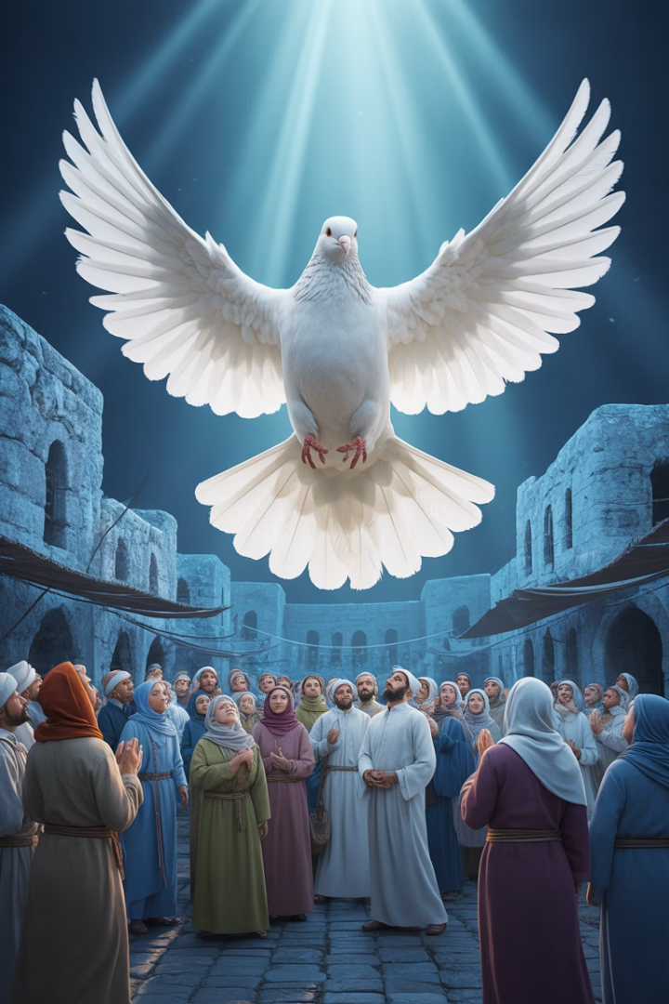
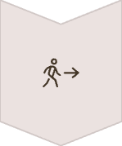
聖靈的引導與印證
三人到訪
三個人在異象後立刻來到彼得面前。
同行前往
聖靈指示彼得與六位弟兄同去該撒利亞。
聖靈降臨
聖靈降在外邦人身上，如同五旬節降在使徒身上。
神的印證
彼得認識到神的旨意超越人的傳統。
討論題目：我們如何辨別和順服聖靈的帶領？

Slide 34
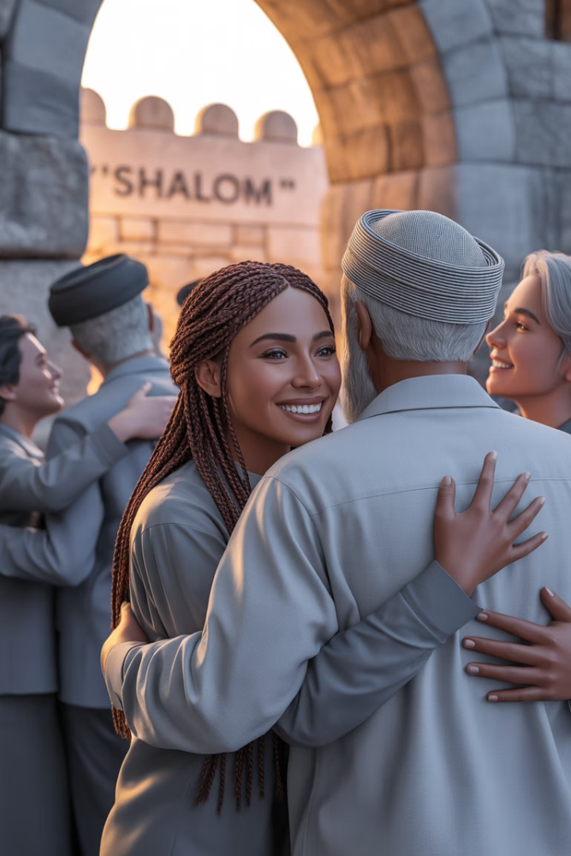
接納的突破
沉默接受
榮耀歸神
眾人聽了彼得的見證後，不再爭辯，安靜下來。
他們將榮耀歸於神，
認識到神的計劃更廣闊。
認識恩典
「神也賜恩給外邦人，叫他們悔改得生命」成為新認知。
明珍Freda

Slide 35
使徒行傳11章
19.那些因司提反的事遭患難四散的門徒直走到腓尼基和居比路，並安提阿；
他們不向別人講道，只向猶太人講。
20.但內中有居比路和古利奈人，他們到了安提阿也向希利尼人傳講主耶穌
（有古卷作：也向說希利尼話的猶太人傳講主耶穌）。
21.主與他們同在，信而歸主的人就很多了。
22.這風聲傳到耶路撒冷教會人的耳中，他們就打發巴拿巴出去，走到安提阿為止。
23.他到了那裡，看見神所賜的恩就歡喜，勸勉眾人，立定心志，恆久靠主。
24.這巴拿巴原是個好人，被聖靈充滿，大有信心。於是有許多人歸服了主。
26.他又往大數去找掃羅，
26.找著了，就帶他到安提阿去。他們足有一年的工夫和教會一同聚集，
教訓了許多人。門徒稱為基督徒是從安提阿起首。

Slide 36
安提阿教會的建立
信徒分散
向希利尼人傳道
因司提反遭害，門徒分散到腓尼基、塞浦路斯和安提阿。
有信徒勇敢地向非猶太人傳講主耶穌。
教會建立
豐盛收穫
安提阿成為第一個主要的外邦人教會。
主與他們同在，許多人信而歸主。
明珍Freda

Slide 37
巴拿巴的牧養與鼓勵
看見神恩
巴拿巴到了安提阿，看見神所賜的恩就歡喜。
勸勉堅固
他勸勉眾人，立定心志，恆久靠主。
教會增長
因巴拿巴的服事，許多人歸服了主。
明珍Freda

Slide 38
基督徒稱號的由來
尋找保羅
巴拿巴到大數找掃羅，將他帶到安提阿。
教導一年
二人在安提阿教會教導信徒整整一年之久。
新的稱呼
門徒首次在安提阿被稱為「基督徒」。
明珍Freda

Slide 39
使徒行傳11章
27.當那些日子，有幾位先知從耶路撒冷下到安提阿。
28.內中有一位，名叫亞迦布，站起來，
藉著聖靈指明天下將有大饑荒。
這事到革老丟年間果然有了。
29.於是門徒定意照各人的力量捐錢，
送去供給住在猶太的弟兄。
30.他們就這樣行，把捐項託巴拿巴和掃羅
送到眾長老那裡。

Slide 40
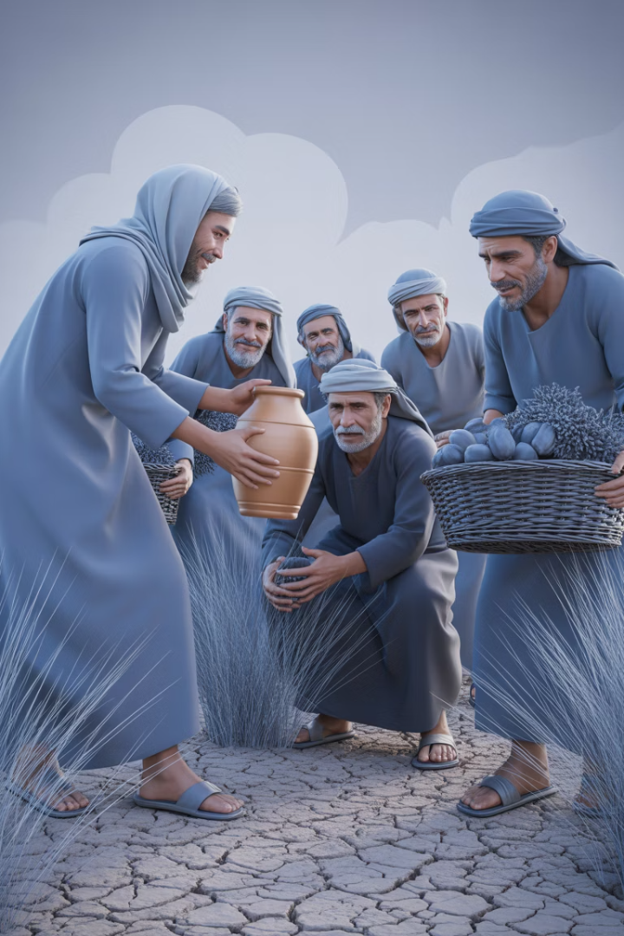
先知的預言與愛心行動
先知預言
先知亞迦布預言將有大饑荒遍及天下。
這事後來發生在革老丟年間。
愛心決定
安提阿門徒決心盡力捐助住在猶太的弟兄。
他們按照各人的力量捐輸。
實際行動
他們託巴拿巴和掃羅將捐款送到耶路撒冷的長老那裡。
這是跨越種族的首次愛心行動。
明珍Freda

Slide 41
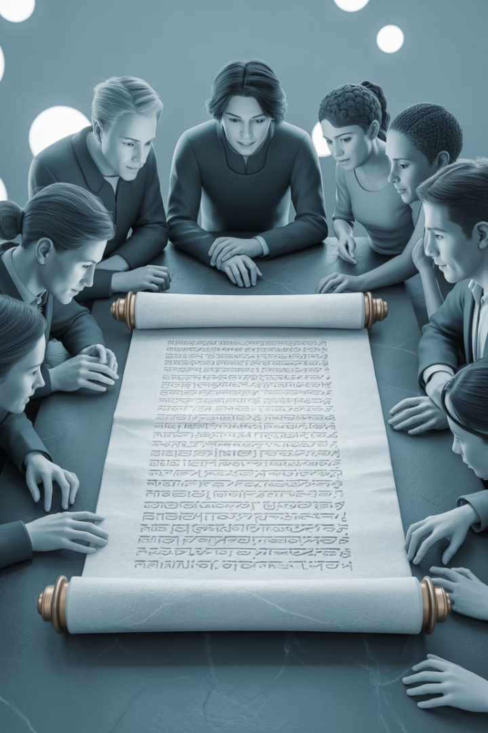
總結討論
主題
經文教導
今日應用
神的普世救恩
神賜恩給外邦人
福音跨越一切
文化藩籬
文化障礙
神挑戰門徒的
傳統觀念
反思我們的
固有成見
教會合一
安提阿教會捐助耶路撒冷
實際愛心行動
建立合一
最終討論：使徒行傳11章對今日教會有什麼啟示？

